Slide 1
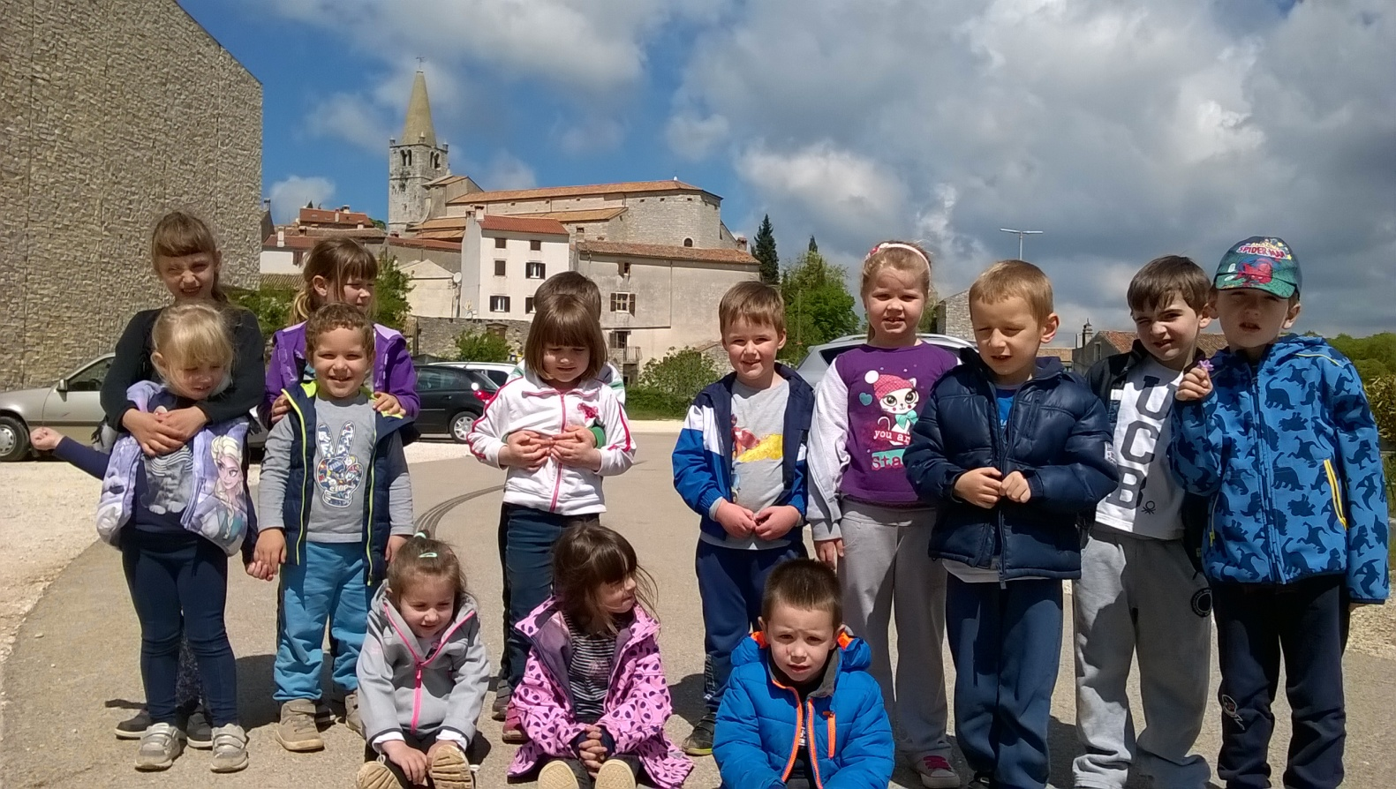
I GIOCHI D’ UNA VOLTA
T.D.V.-G.I.I. „NARIDOLA”
Rovinj-Rovigno
Sezione periferica di Valle – Gruppo misto dai 3 ai 6 anni
Educatrici: Opšivač Luciana
Barbieri Roberta

Slide 2
INTRODUZIONE
Noi maestre abbiamo cercato di sensibilizzare e di avvicinare i bambini ad una parte della storia del nostro paese, facendo loro conoscere i giochi che facevano i loro genitori e nonni.
OBIETTIVI
Sensibilizzare i bambini ad apprezzare gli usi e costumi del nostro paese.
Incentivare i bambini a far uso del dialetto vallese anche nei giochi quotidiani.
Far conoscere ai bambini una parte del nostro passato attraverso i giochi.
Promuovere la collaborazione tra i bambini, educatrici, genitori e nonni.
Sviluppare l’espressione grafico-pittorica.
Sviluppare la creatività.

Slide 3
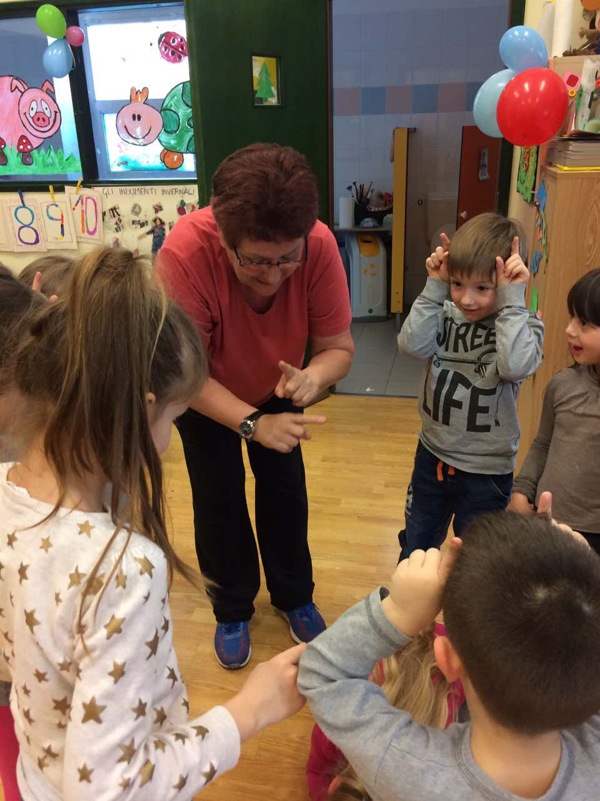
La nonna di E.P. e N.B. è venuta in asilo a mostrare i giochi che faceva da bambina.

Slide 4
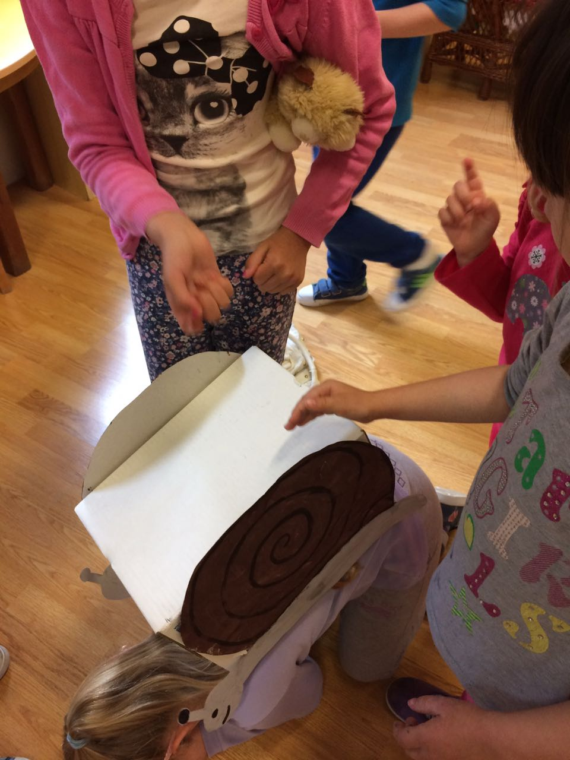
CIOCA CIOCA FAMI I CORNI
Un bambino si accovaccia a terra, gli altri bambini attorno a lui recitano la conta:
CIOCA CIOCA FAMI I CORNI
SE NO TI MI LI FARÈ
GHI DIRE AL TO PARON
CHE TE TAJO SUL TAJON
Il bambino accovacciato sceglie di mostrare le corna (alzando gli indici delle mani) oppure no. Se mostra le corna sceglie un bambino il quale prenderà il suo posto.

Slide 5
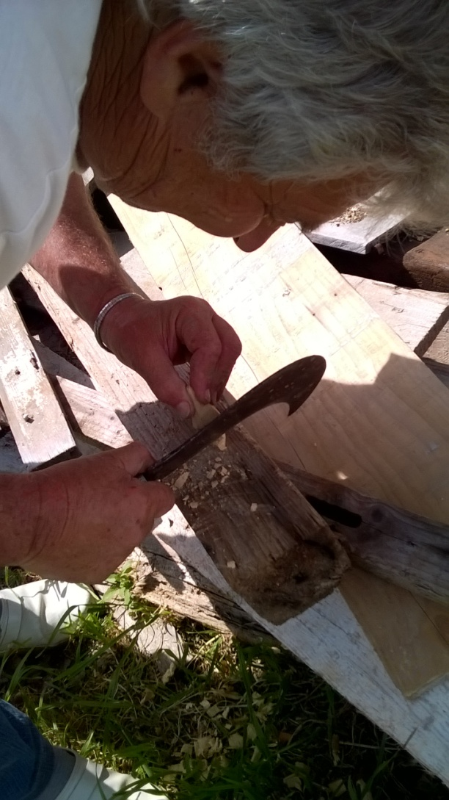
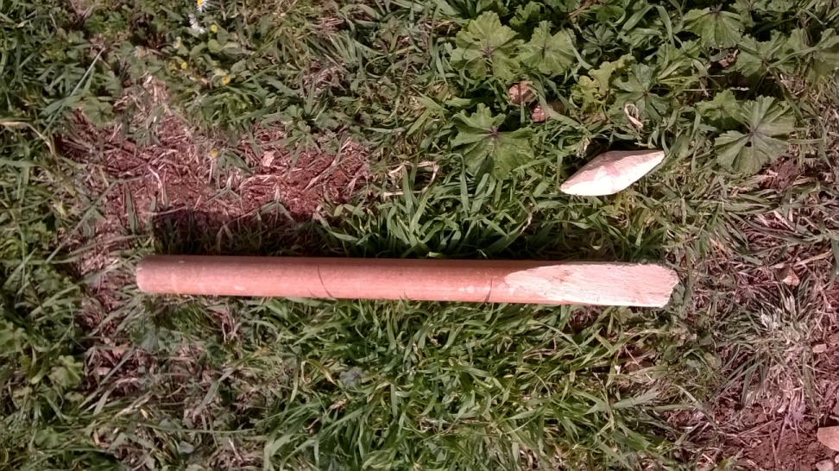
EL PANDALO
Il gioco consiste nel far saltare in aria un bastoncino corto (detto lippa) battendolo con un legno ad una delle estremità appuntite e nel percuoterlo poi al volo, per mandarlo il più lontano possibile.
<= Il nonno di C.B. che intaglia il pandalo.

Slide 6
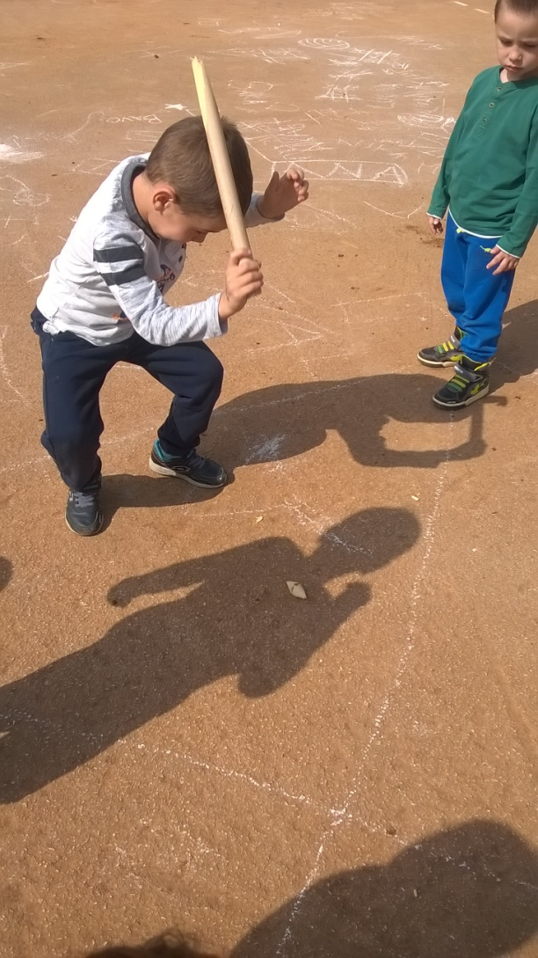
Bambini che giocano al pandalo.

Slide 7
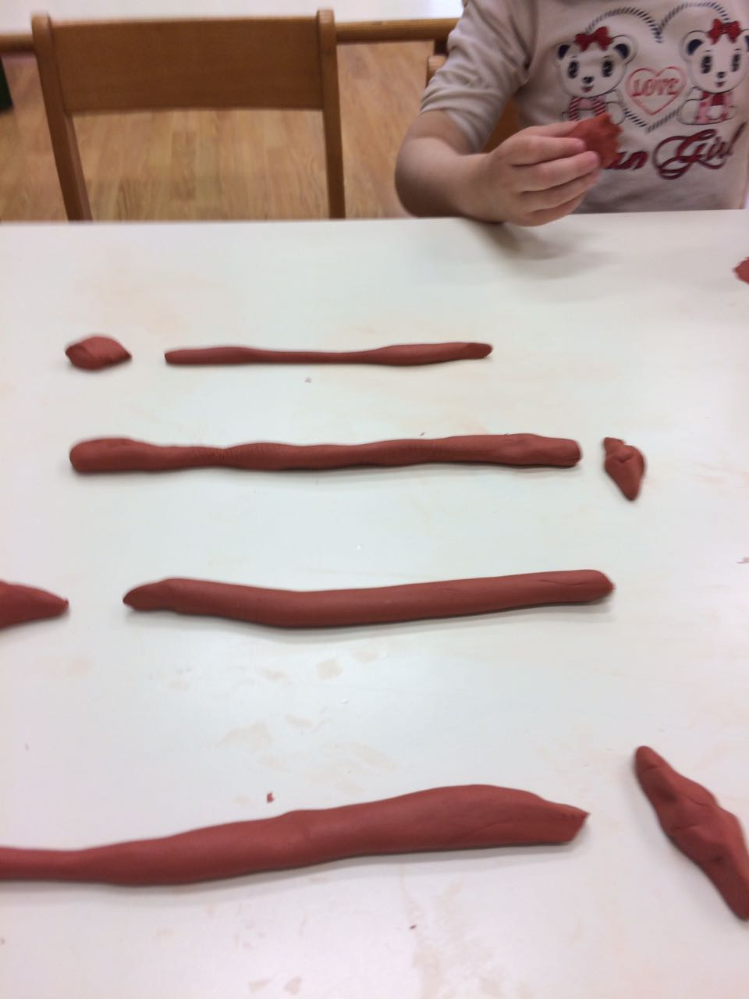
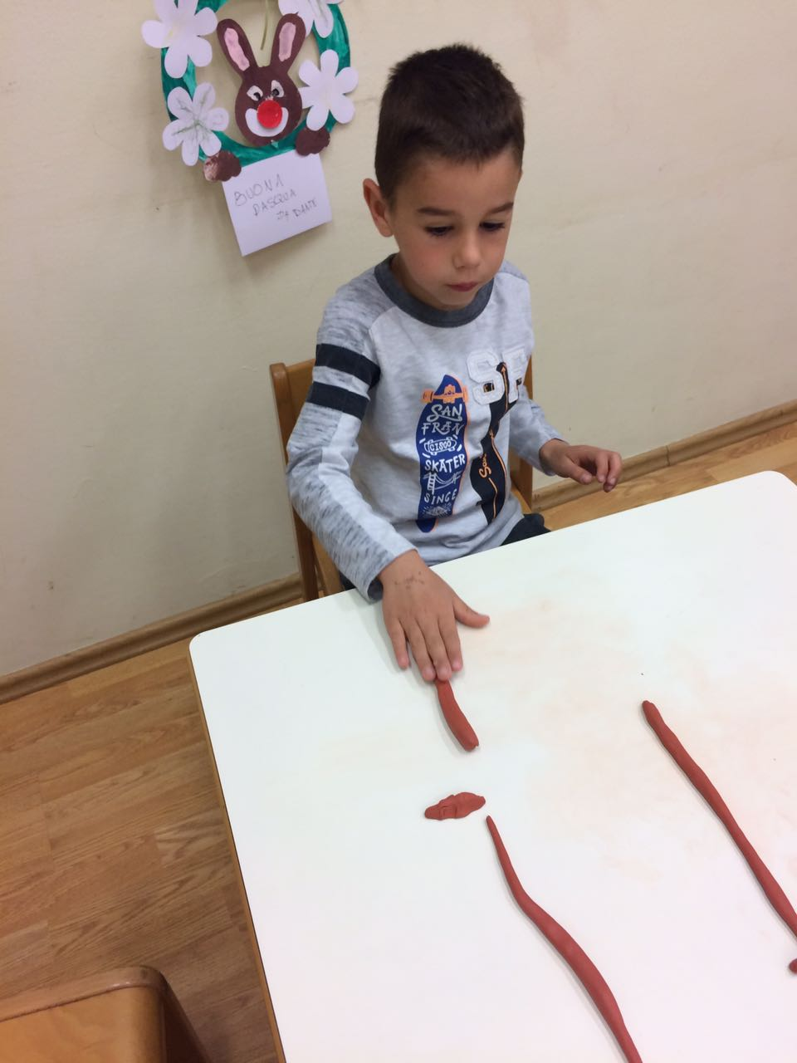
Lavori fatti con la creta

Slide 8
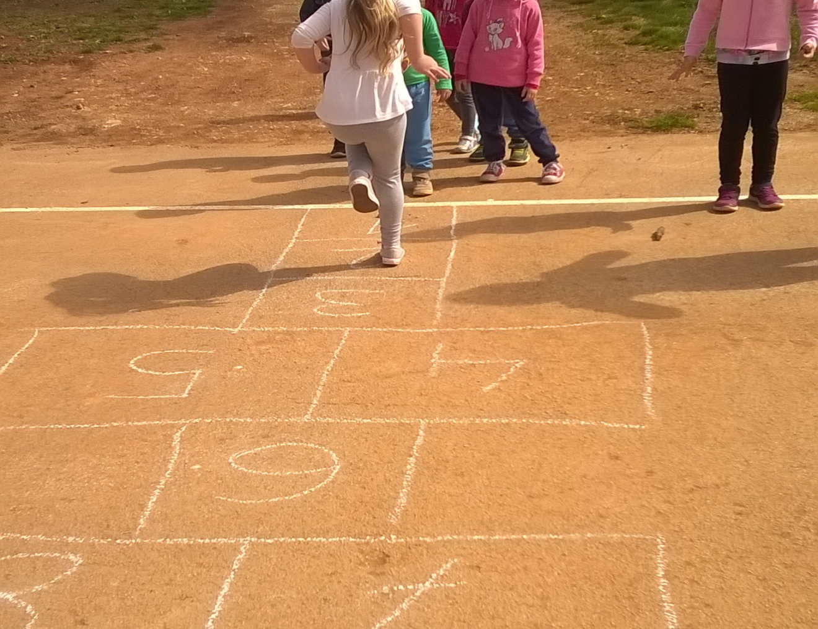
PORTON
Con il gesso, si disegnano a terra delle caselle. Il giocatore getta un sassolino sulla prima casella (dove c’è una sola casella il giocatore salta su un piede solo, mentre dove ci sono due caselle, salta su due piedi), fino a raggiungere le ultime due caselle dove fa un salto di 180’ e poi torna indietro allo stesso modo fino a raggiungere la casella numero 1, senza commettere errori, altrimenti il turno passa al prossimo giocatore.

Slide 9
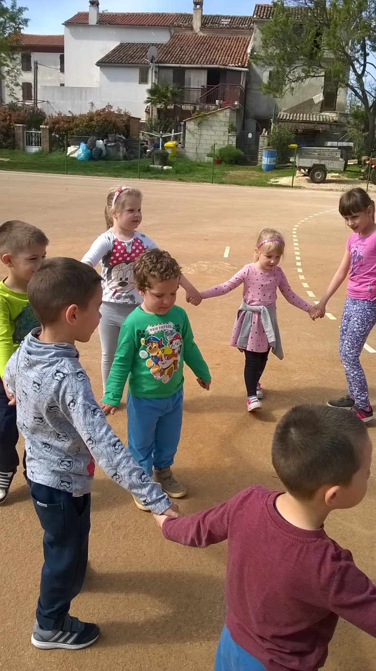
GIOCO CANTATO
CORDON DE SAN FRANCESCO
I bambini formano un cerchio tenendosi per mano, all’interno del cerchio sta un bambino bendato che mima i movimenti cantati dai bambini che formano il cerchio:
CORDON CORDON DE SAN FRANCESCO
LA BELA STELA ‘N MEXO
LA FA UN SALTO
LA ‘N DE FA UN ALTRO
LA FA LA RIVERENSA
LA FA LA PENITENSA
LA ‘NSARA I OCI
LA BAXA CHI CHE LA VOL.

Slide 10
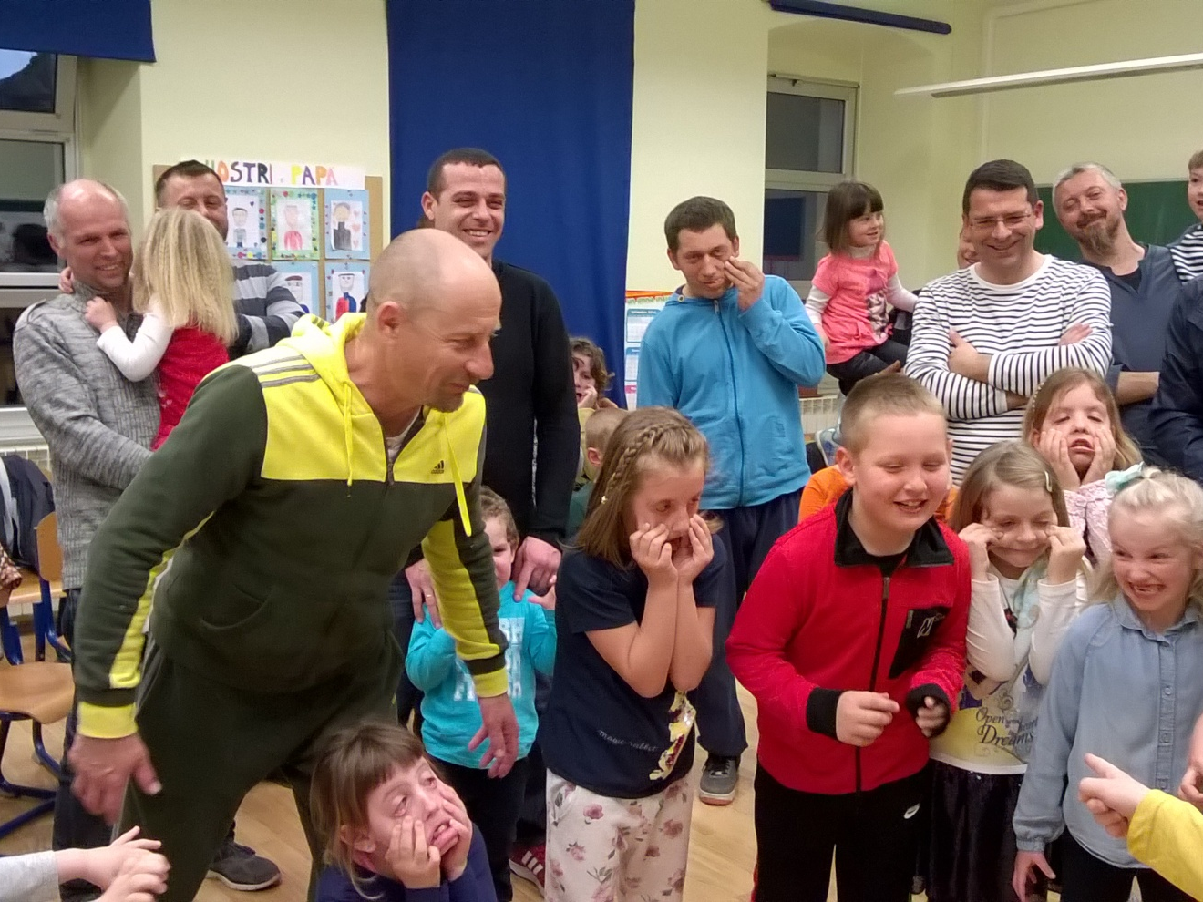
LE BELE STATUINE E LA BRUTE STATUINE
Il capo gruppo si girava gridando “Belle statuine siete pronte” e i giocatori si mettevano in posa, se invece il capogruppo gridava”Brutte statuine siete pronte” i giocatori facevano delle smorfie, il capo gruppo sceglieva la statuina che preferiva, la prescelta prendeva il suo posto.

Slide 11
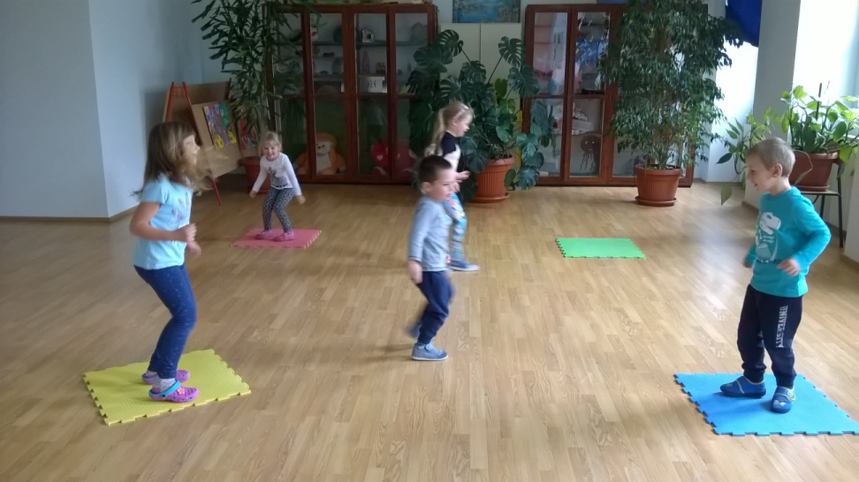
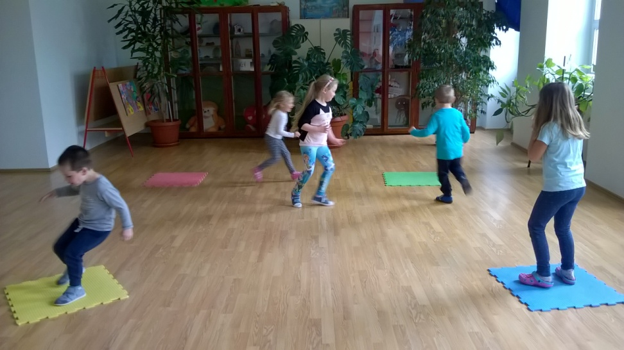
4 CANTONI
Si formava uno spazio quadrangolare, 4 bambini stanno sui corrispondenti angoli mentre il quinto bambino prende posto al centro. Correndo ognuno lascia il proprio posto per prendere quello di un altro. Il bambino al centro deve, velocemente, prendere “el canton” libero.

Slide 12
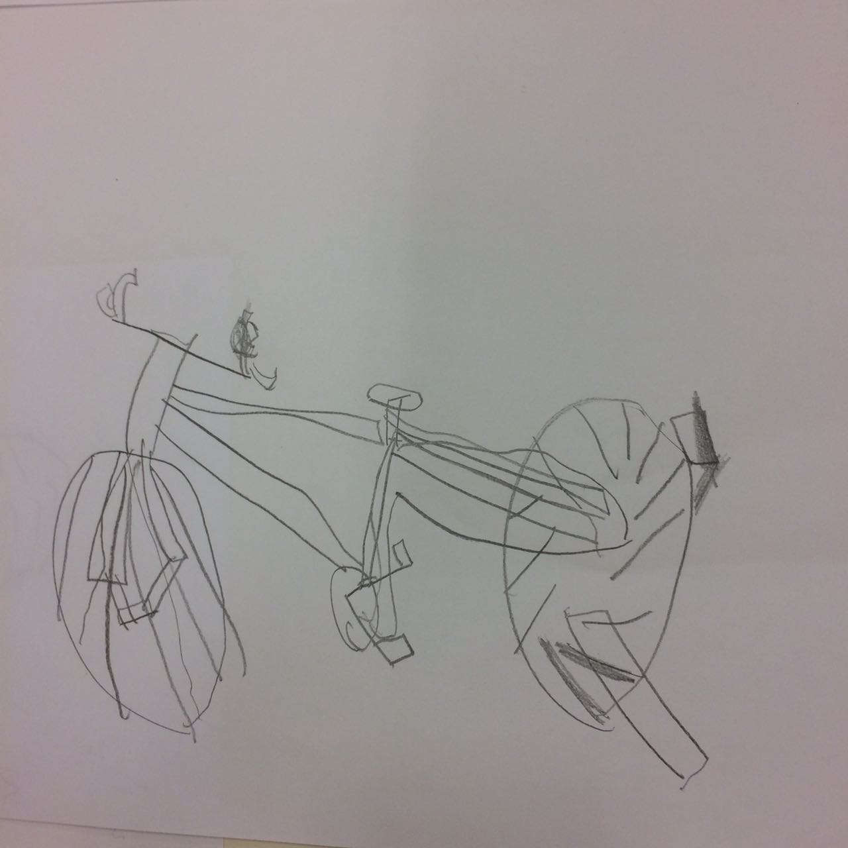
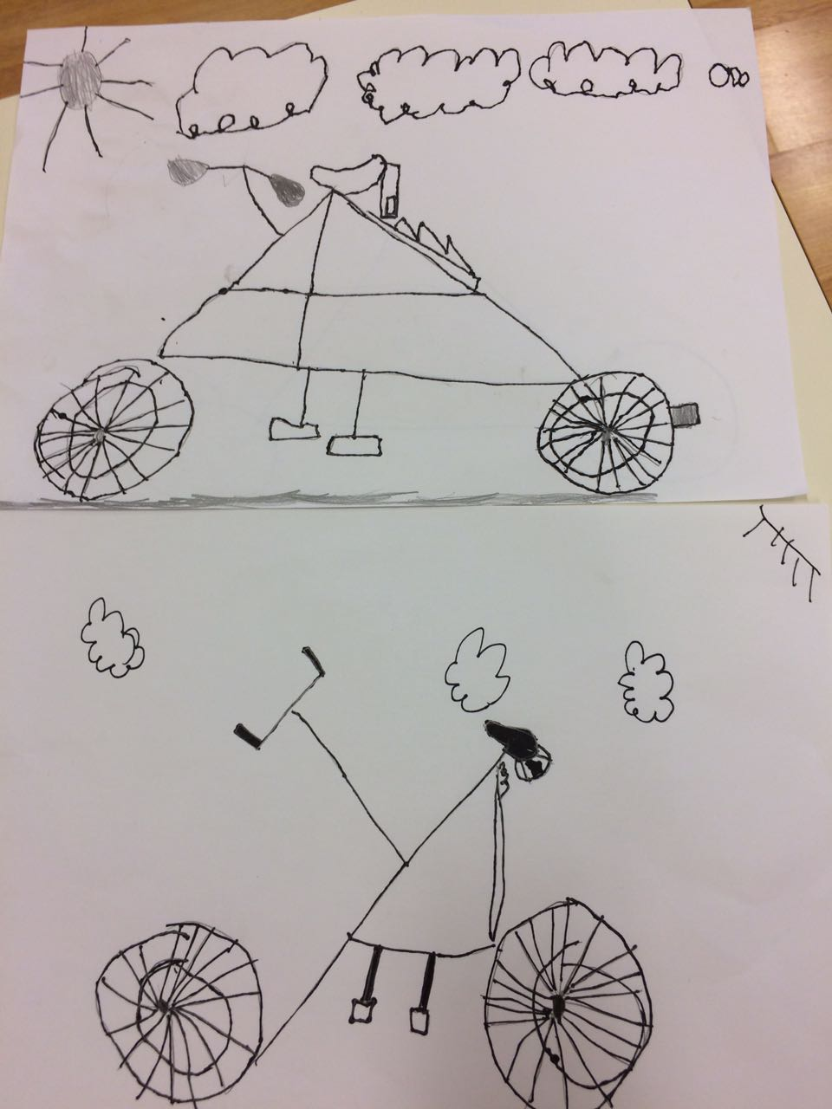
LA BICICLETTA
R.H. 6 anni
N.Š. 5, 10 anni
M. B. 6,3 anni

Slide 13
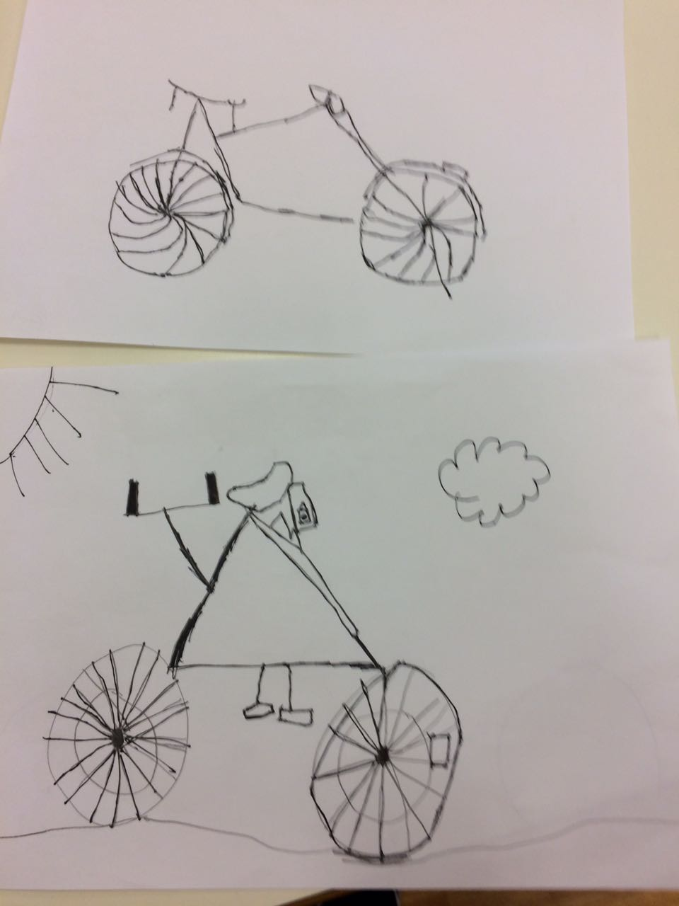
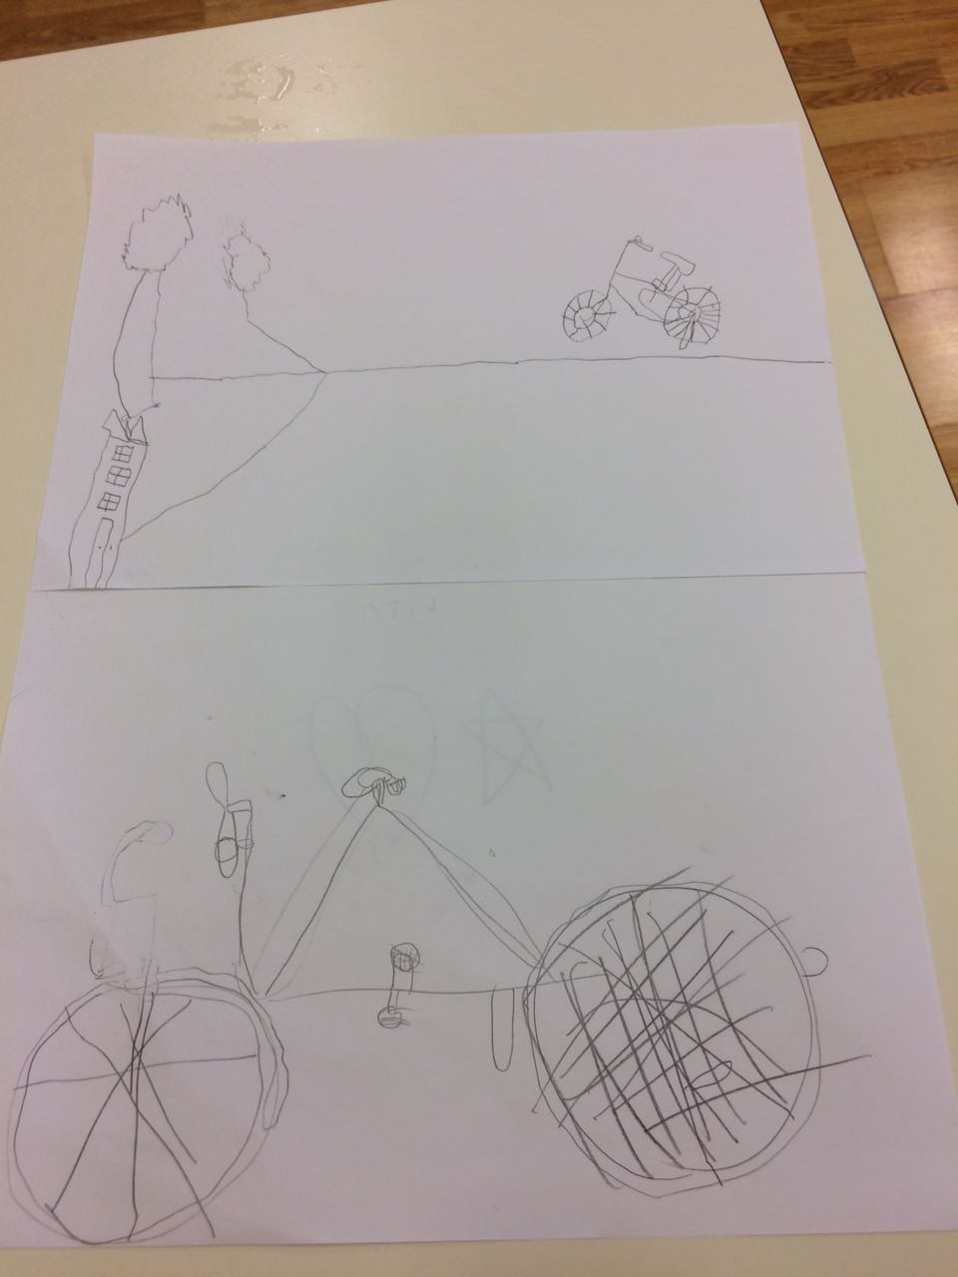
A. Š. 4, 5 anni
D. D. 4, 11 anni
J. B. 4,10 anni
V. Č. 4,5 anni

Slide 14
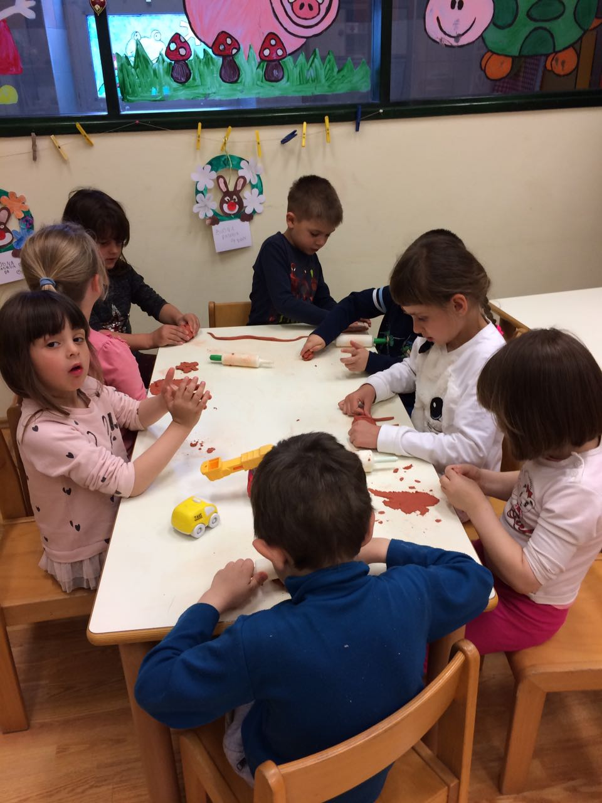
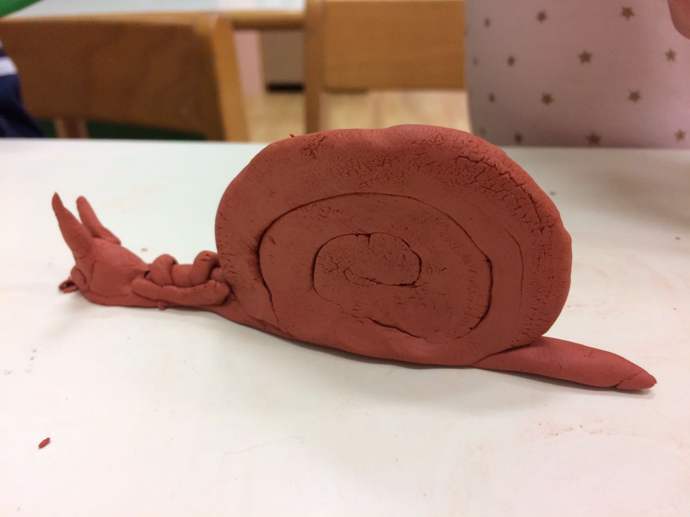
LA CIOCA
M. B. 6,3 anni
Bambini che fanno “La cioca”

Slide 15
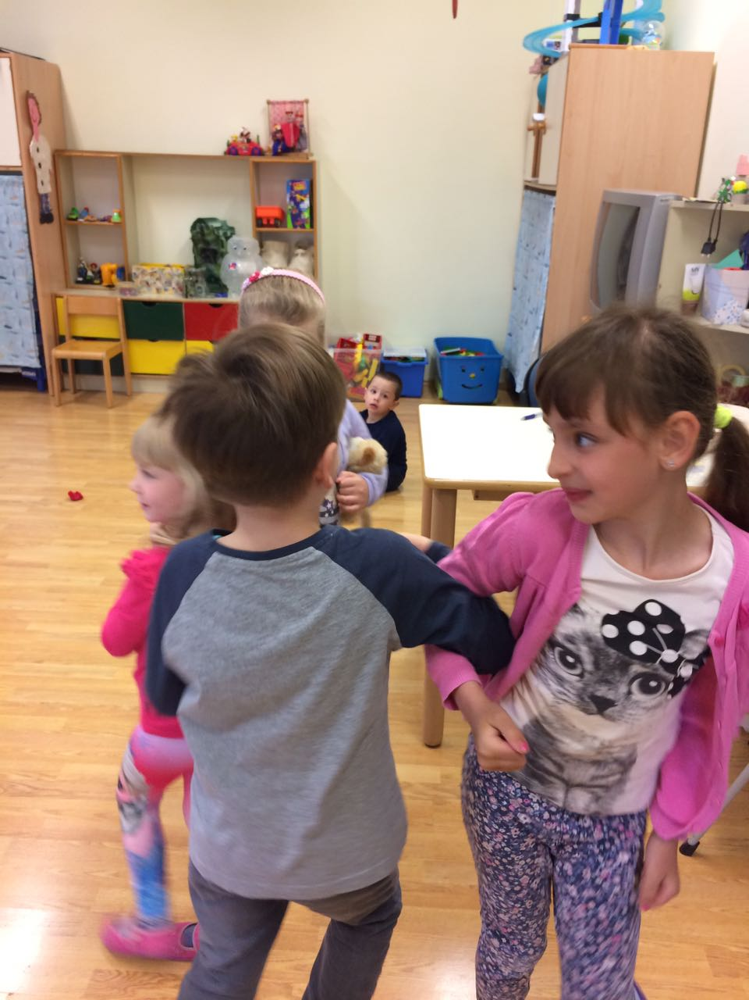
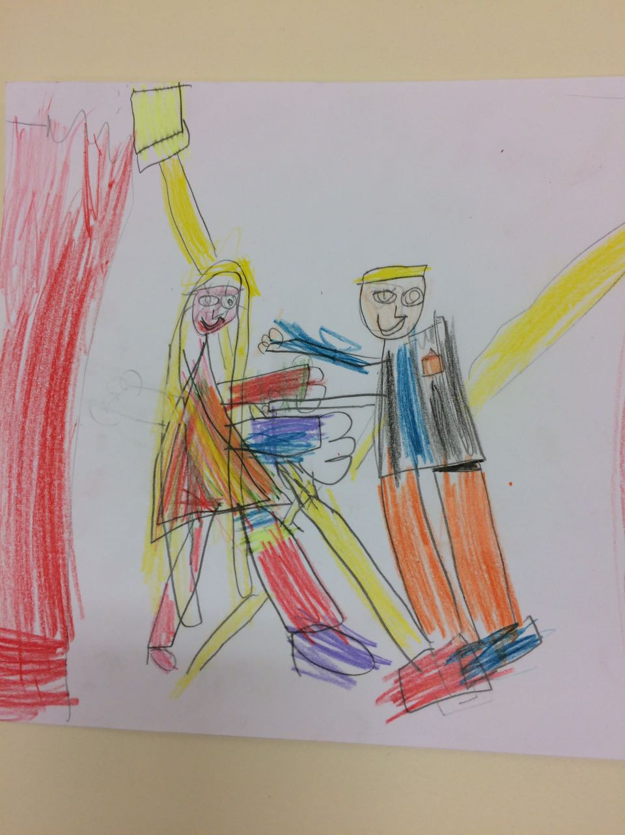
LA RASPA
Un ballo molto conosciuto dai nostri nonni.
V.Č. 4,5 anni

Slide 16
I PENSIERI DEI BAMBINI
E.P. “Giocherò con il mio papà alla sera quando viene dal lavoro con il pandalo.”
C.B. “Il più bel gioco del mondo è “Le belle statuine.”
N.B. “Io voglio giocare con la mamma ai “4 cantoni” ma lei non vuole.”
A.Ž. “Io spiego alla mia mamma “Cioca cioca fami i corni” ma non lo sa giocare e mia nonna si.”
V.Č. “Ho chiesto al papà di farmi il “Pandalo” e io e mia mamma abbiamo giocato, che bello che era.”

Slide 17
CONCLUSIONE
Un tema molto vicino ai bambini che ha riscontrato un grande interesse da parte di tutti. La soddisfazione maggiore è quando i bambini spontaneamente giocano ai giochi che facevano i loro nonni. La speranza è che i bambini li trasmettano a loro volta, per non dimenticare una parte del nostro passato.

Slide 18
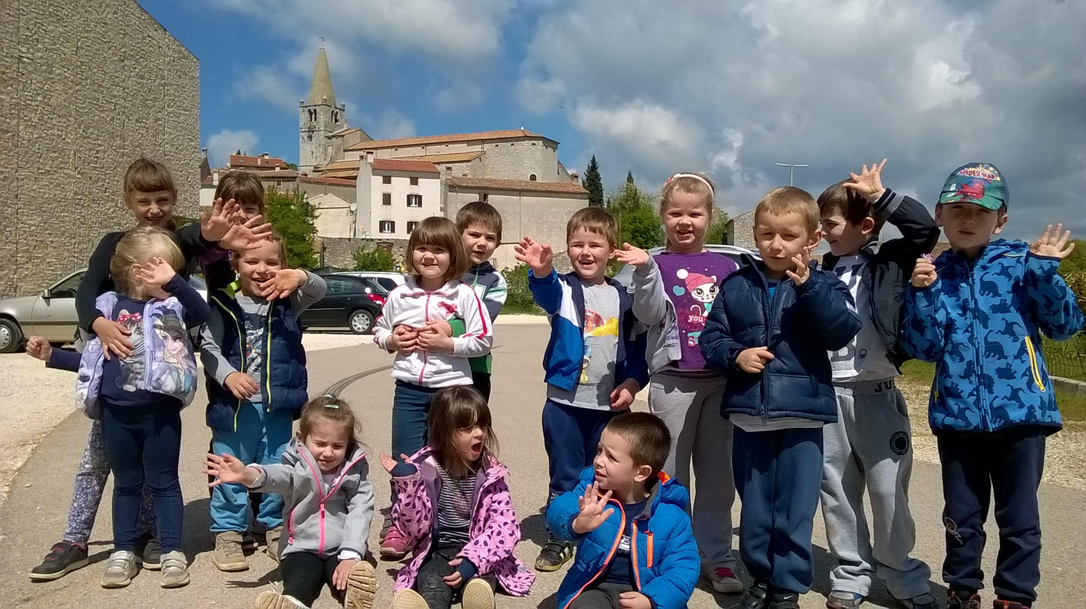
Vi ringraziamo per la vostra attenzione

